Slide 1
Алгоритм действий
при нарушениях ритма с высокой ЧСС
Иванова Екатерина
2022 год

Slide 2
Алгоритм действий при нарушениях ритма с высокой ЧСС
ЭКГ
Неугрожающая
угрожающая тахикардия
симптомы шока
лечить !!!
(снизить ЧСС, повысить СВ )
ЭХО
электролиты
тропонин
холтер
постановка диагноза и лечение

Slide 3
наджелудочковая тахикардия
желудочковая тахикардия
(широкие или узкие комплексы QRS)
регулярный или нерегулярный интервал R-R

Slide 4
Лечение наджелудочковых тахикардий
определить острая или не острая
(ЭХО)
прекардиальный удар
сотолол 2.0 мг/кг 2 р/д
дилтиазем 2-3 мг/кг 3 р/д
верапамил 0.05 мг/кг каждые 10-20 мин
верапамил 1-5 мг/кг 3 р/д
осторожно при шоке и гипотонии!
болюс лидокаина 2.2 мг/кг ( до 4-х болюсов),
потом ИПС 25-80 мкг/кг/мин

Slide 5
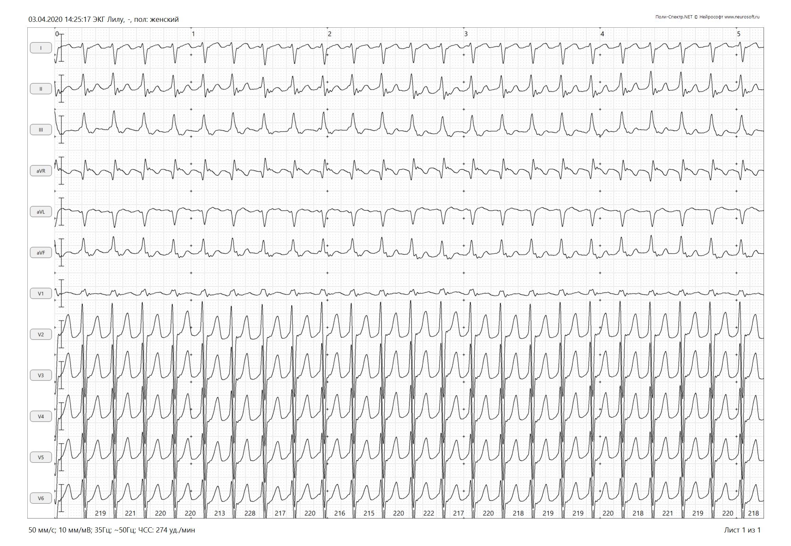
Замедлить ЧСС, повысить СВ, улучшить перфузию

Slide 6
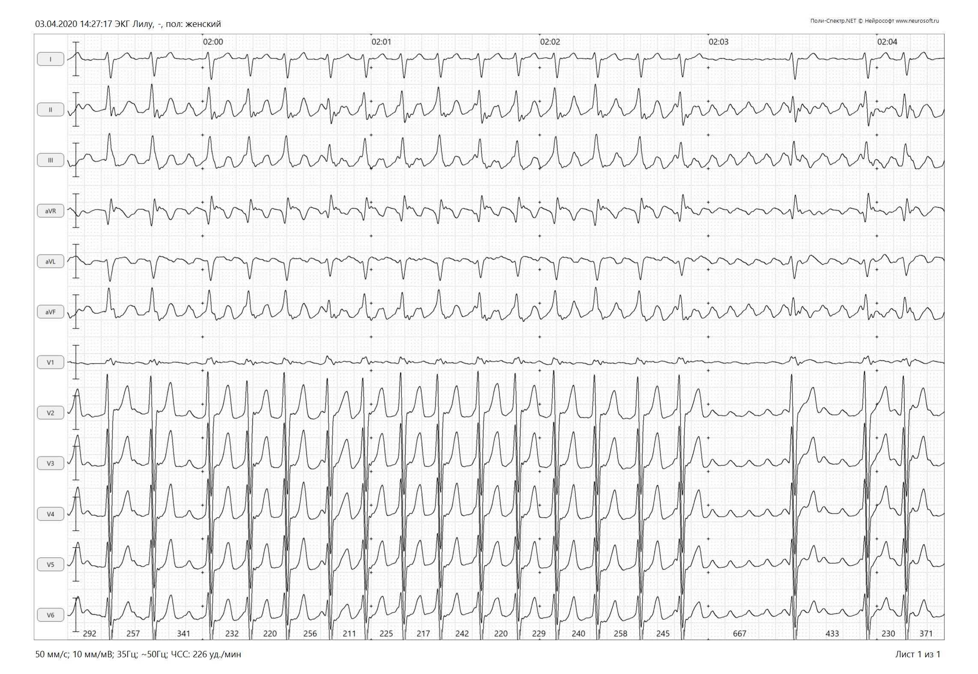
после введения верапамила

Slide 7
Лечение фибрилляции предсердий

Slide 8
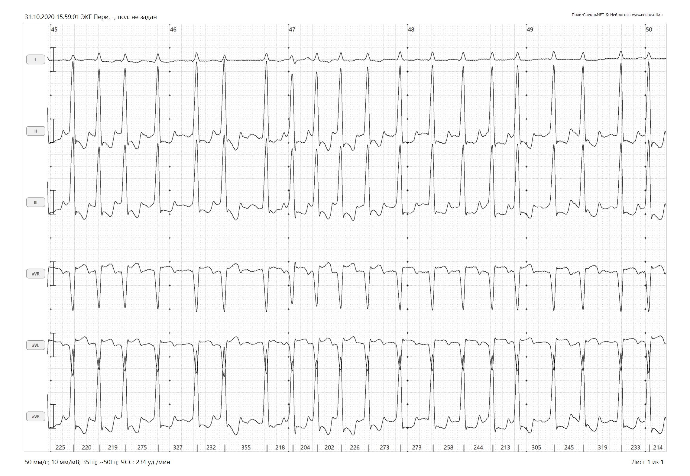

Slide 9
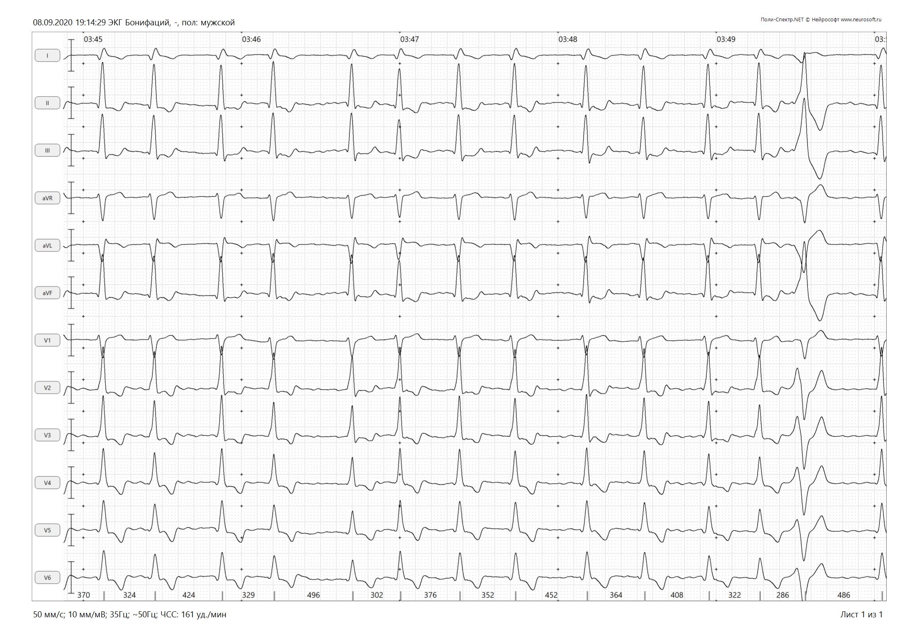

Slide 10
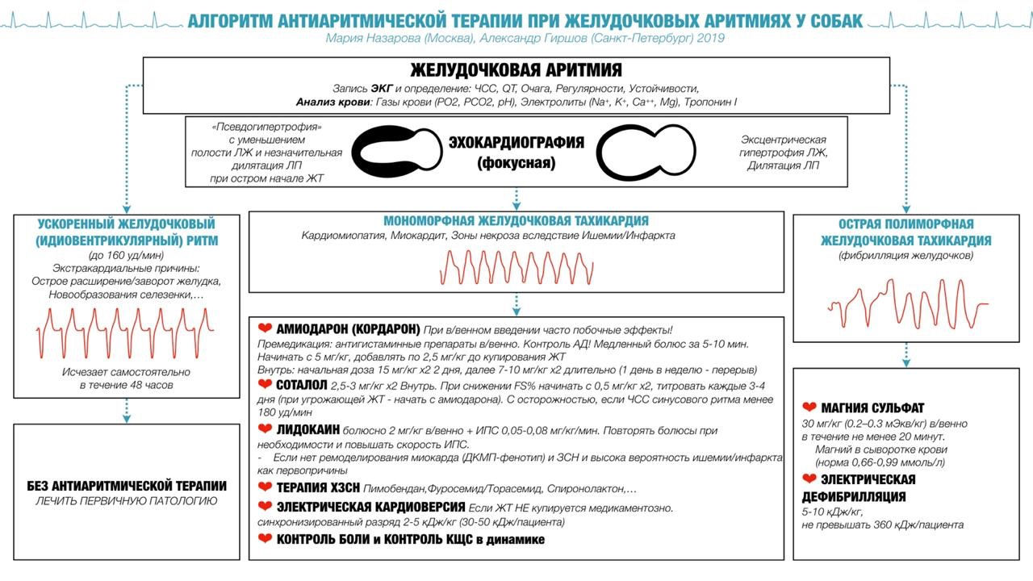
Лечение желудочковых тахикардий

Slide 11
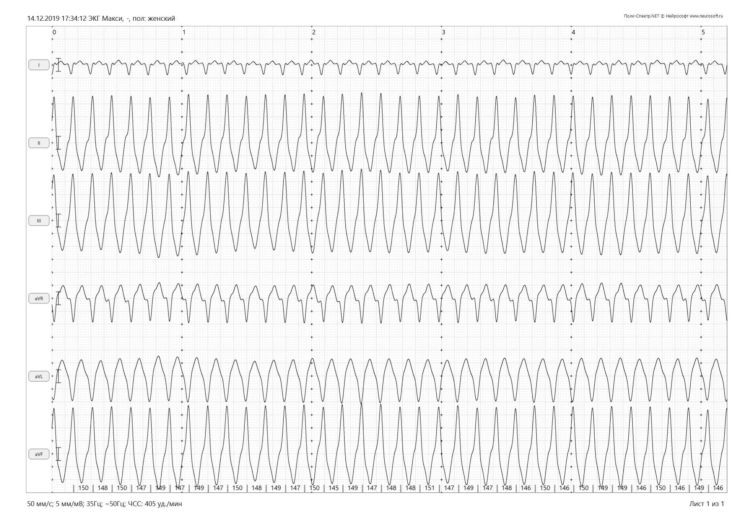

Slide 12
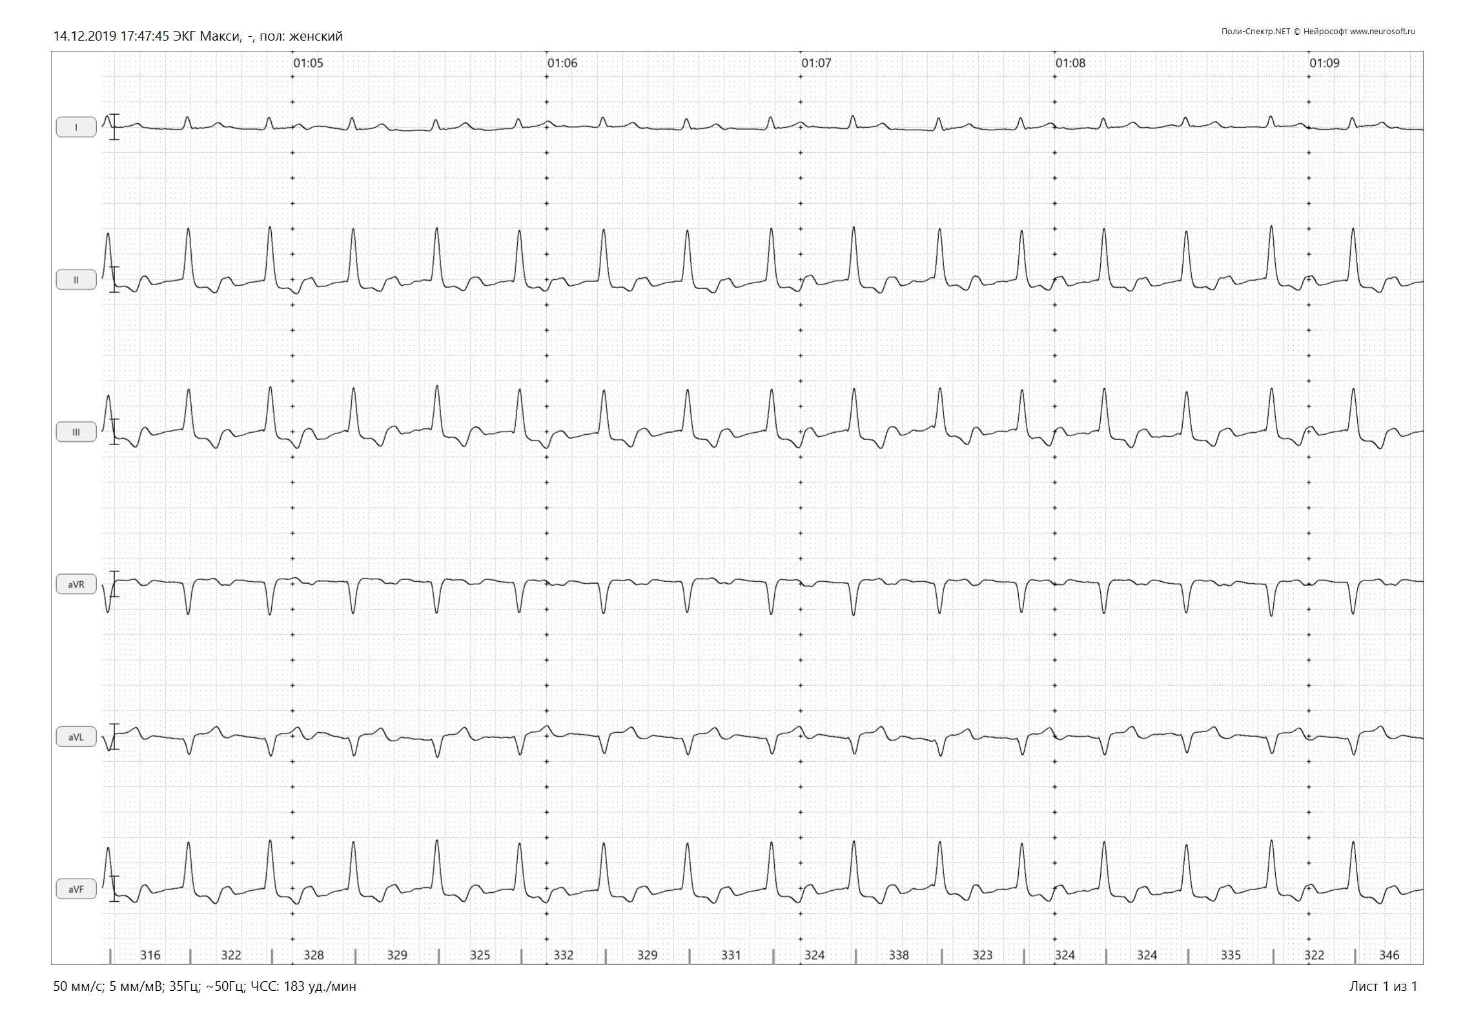
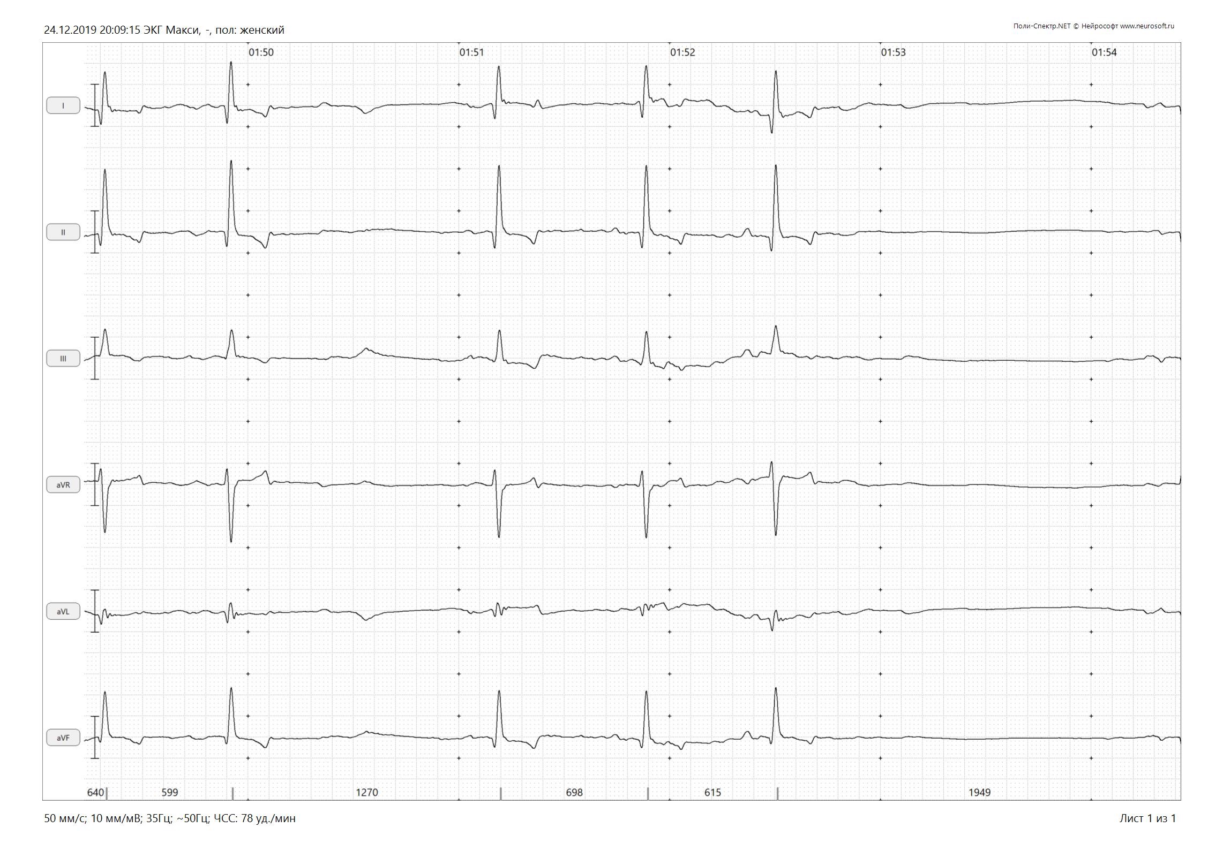

Slide 13
Спасибо за ваше внимание!
kiv777@yandex.ru
8 921 914 24 76

